Slide 1
Norges Bank 1816-2016
Rettshistorisk forening
20 april 2016
Jan F. Qvigstad

Slide 2

Bokprosjektet 2007-2016

Slide 3
Bokprosjektet 2007-2016
Fire bøker

Slide 4
Bokprosjektet 2007-2016
Fire bøker
21 Staff memo
26 Working Papers
10 Occasional Papers

Slide 5
Fire bøker i 2016
Lie, Kobberrød, Thomassen & Rongved: Norges Bank 1816-2016, Fagbokforlaget
Eitrheim, Klovland & Øksendal: The Monetary History of Norway 1816-2016, Cambridge University Press
Bordo, Eitrheim, Flandreau & Qvigstad: Central Banks at Crossroads – What can we learn from history? Cambridge University Press
Bøhn, Eitrheim & Qvigstad: Norges Bank 200 år – en billedbok, Fagbokforlaget

Slide 6
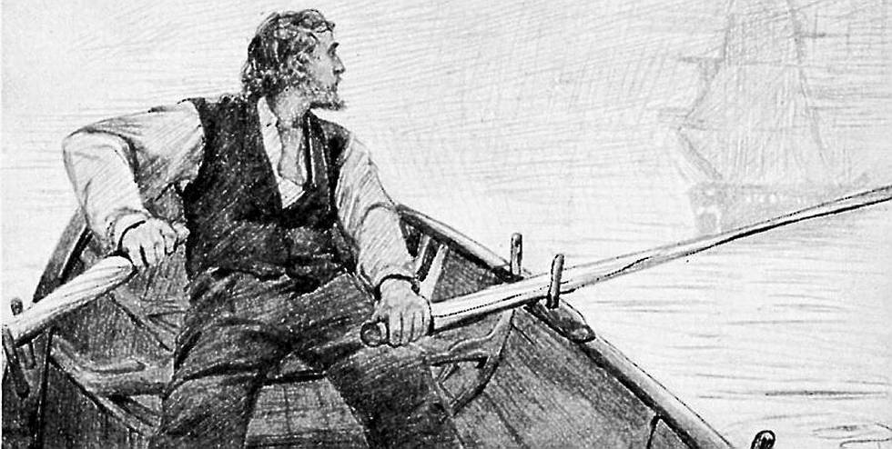
Forhistorien

Slide 7
Sedlene falt kraftig i verdi
Seddelverdi i prosent av sølvverdi
Kilde: Svendsen og Hansen (1968)

Slide 8
Sedlene falt kraftig i verdi
Seddelverdi i prosent av sølvverdi
Første løftebrudd
Kilde: Svendsen og Hansen (1968)

Slide 9
Sedlene falt kraftig i verdi
Seddelverdi i prosent av sølvverdi
Nye løftebrudd i 1814 og 1816
Kilde: Svendsen og Hansen (1968)

Slide 10
Sedlene falt kraftig i verdi
Seddelverdi i prosent av sølvverdi
…men 1816-løftet ble holdt!
Kilde: Svendsen og Hansen (1968)

Slide 11
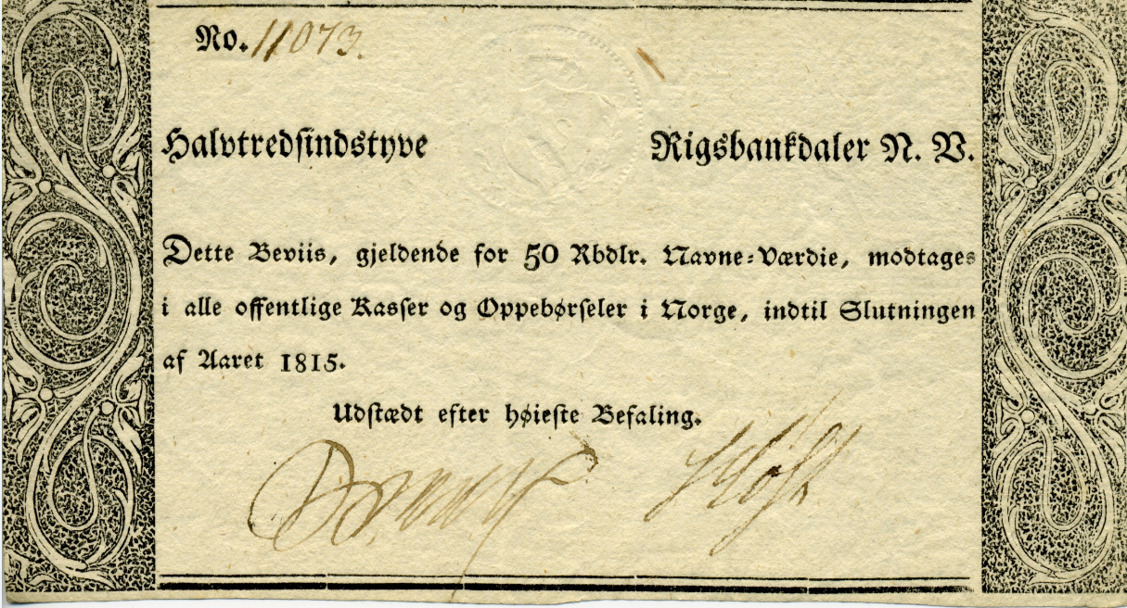
Prins Christian Fredriks opprørshandling 27. januar 1814

Slide 12
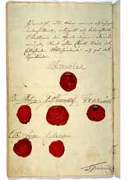
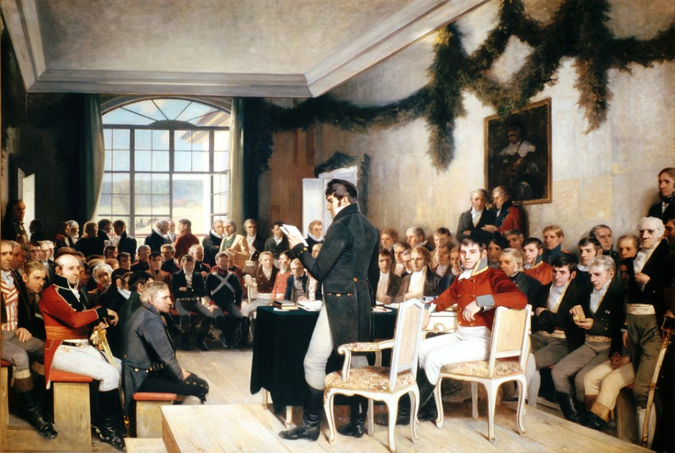
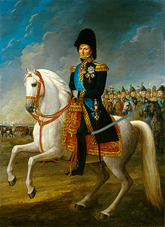
Grunnlovens paragraf 75c
«Det tilkommer Stortinget å føre oppsyn med rikets pengevesen»

Slide 13
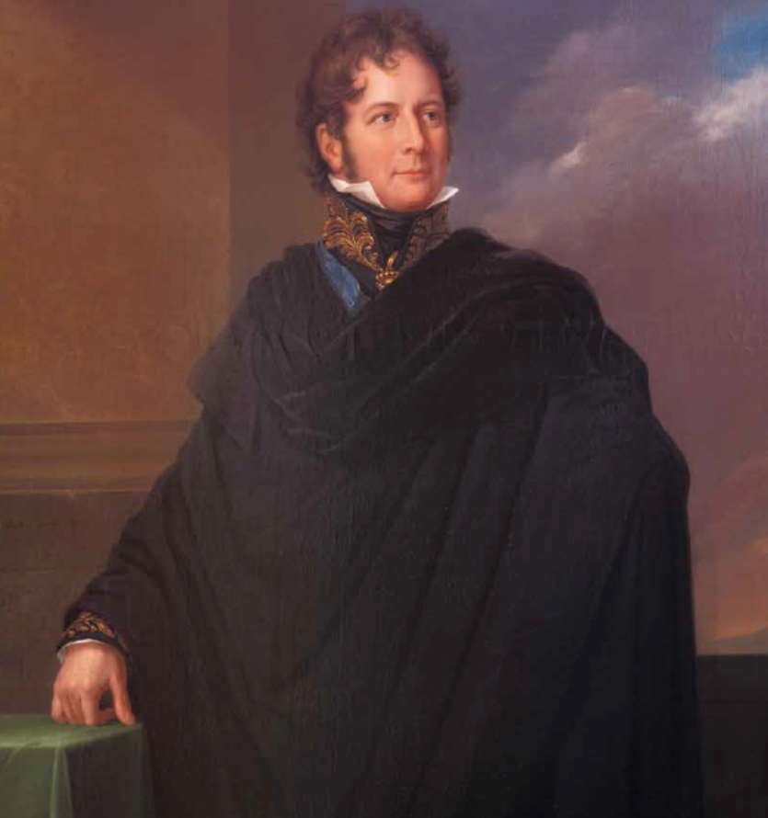
1816-1850
En trang fødsel
- og et langt løfte
Wedel Jarlsberg
1779-1840

Slide 14
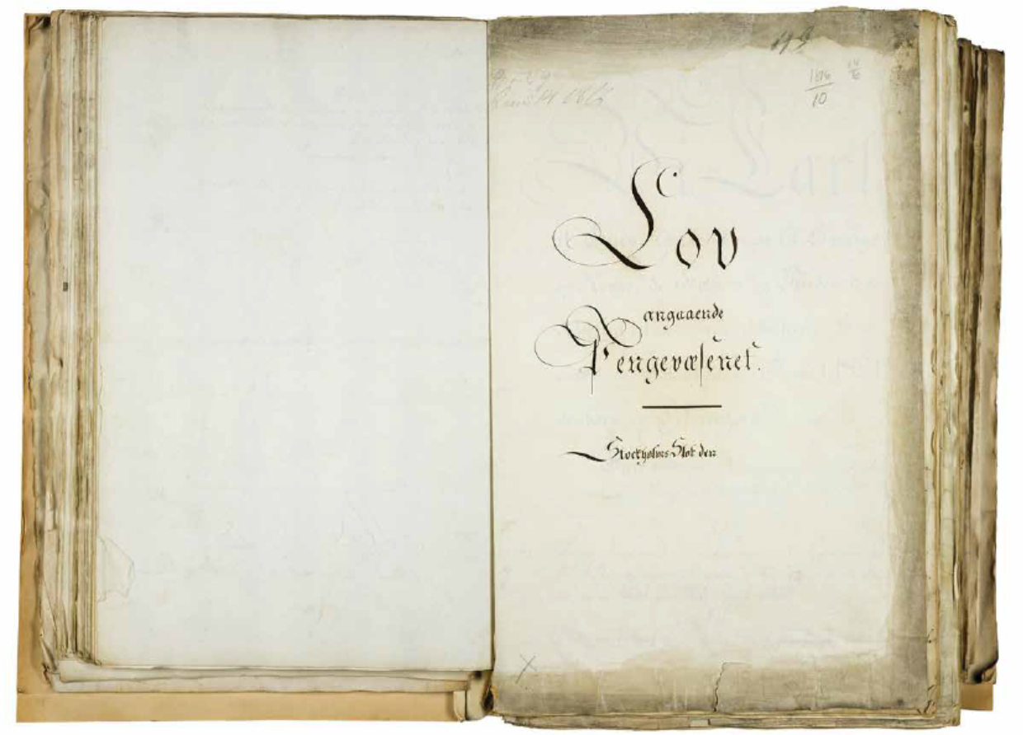
Noen må gjøre jobben - «noen» ble Norges Bank
Lovene om Norges Bank og pengevesenet
sanksjonert av kong Carl XIII/Karl II i statsråd 14. juni 1816

Slide 15
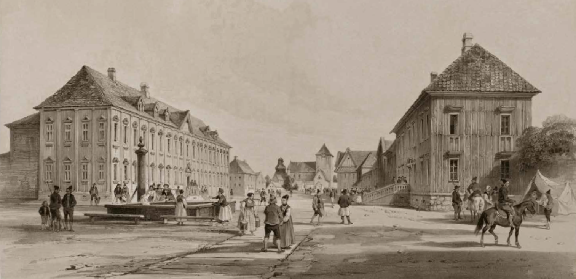
Norges Banks hovedsete i Trondhjem
Første direksjonsmøte i banken holdt 25. januar 1817
Stiftsgården

Slide 16
En trang fødsel

Slide 17
En trang fødsel
Samuel Harris:
17 speciedaler i sølvgjenstander

Slide 18
En trang fødsel
Elling Christiansen:
50 speciedaler i mynt i edelt metall

Slide 19
En trang fødsel
Gulbrand Gullichsen:
5 speciedaler i gamle riksbanksedler

Slide 20
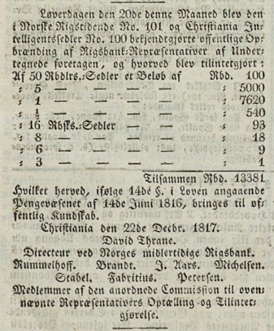
Omveksling fra riksbankdaler til speciedaler

Slide 21
Omveksling fra riksbankdaler til speciedaler

Slide 22
Det kostet å bryte ut av en pengeunion
Prisnivå i Norge og Danmark 1815-1830 (1813=100)
Kilde: Norges Bank HMS, Klovland (2013)

Slide 23
Dyrere for Norge som ung nasjon å låne i utlandet
Rentedifferanse mot Storbritannia
Kilde: Norges Bank HMS, Klovland (2004)
Notes:
Det lange løftet gir etter hvert lavere premier

Slide 24
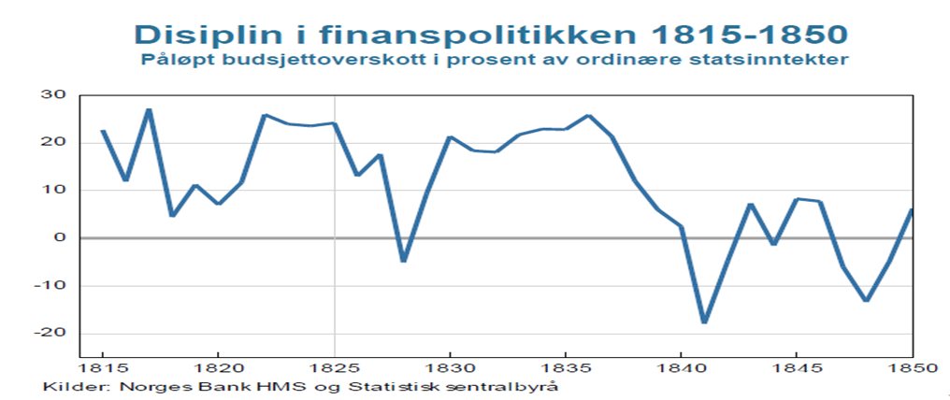

Slide 25
Diskontolån og pantelån
Første styringsrente var 8 prosent.
Måtte betale for å ha innskudd.
Ga lån til hverandre

Slide 26
Seddelforfalskninger
Jens Amundsen Fenstad 1825 Ole Høiland 1935 Knud Geelmuyden Bull 1845

Slide 27
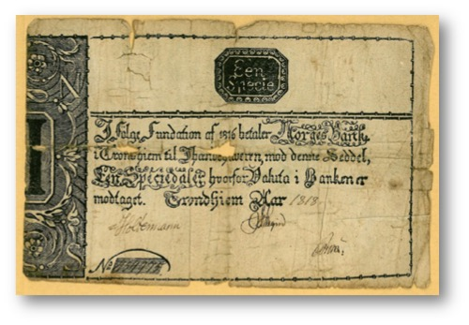
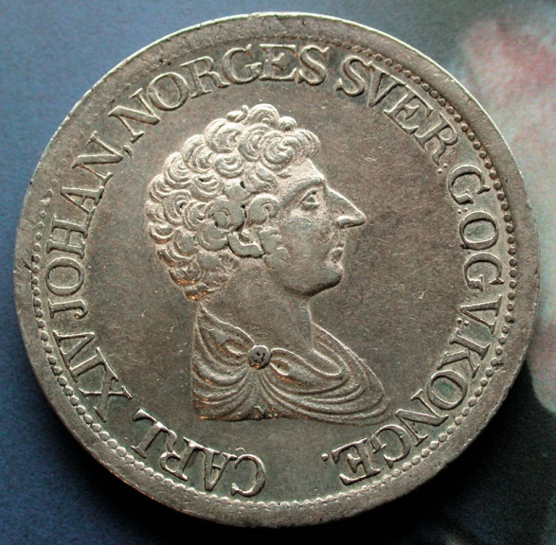
Et langt løfte holdes i 1842
En speciedaler er definert som 25,28 gram fint sølv.

Slide 28
Første krise
1848

Slide 29
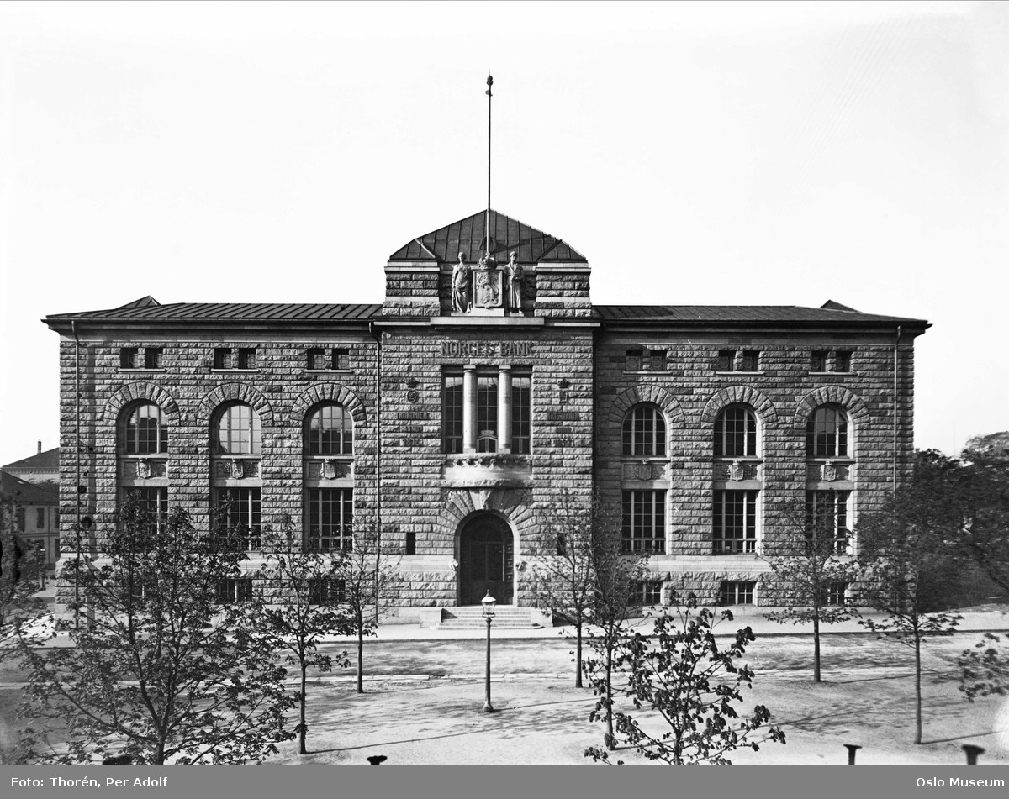
1850-1920
Fra en «bank blant banker»
til en «bank for banker».

Slide 30
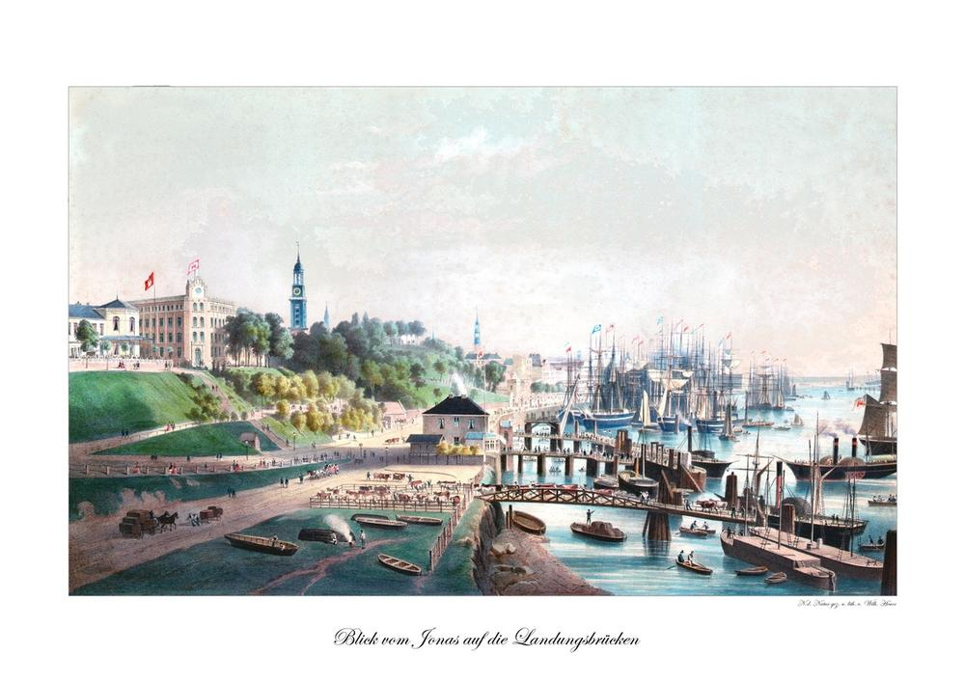
Sølv til Hamburg 1857

Slide 31
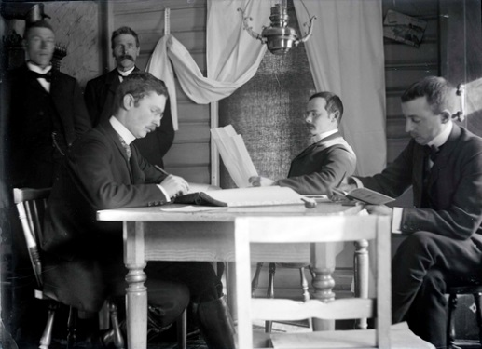
Sparebanker og forretningsbanker
Ibestad sparebank. Første utenfor en by. Bokettersyn Atraa og Mæls Sognes Sparebank

Slide 32
Pengene i banken istedenfor i madrassen
Kontopenger
Kontopenger
Sedler
Mynt
Sedler og Mynt

Slide 33
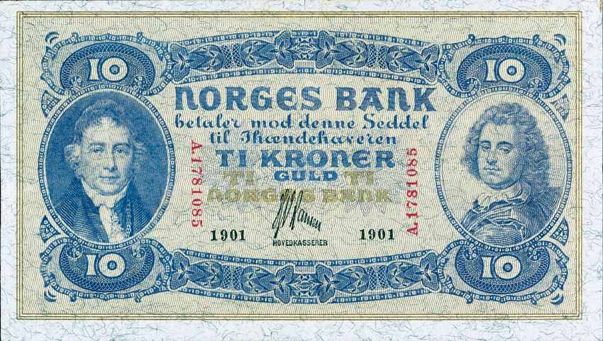
Fra sølv til gull
1873, 1874 og 1875
Lov om gullstandard vedtatt i 1873, gjeldende fra 1874 og med i den Skandinaviske myntunion i 1875

Slide 34
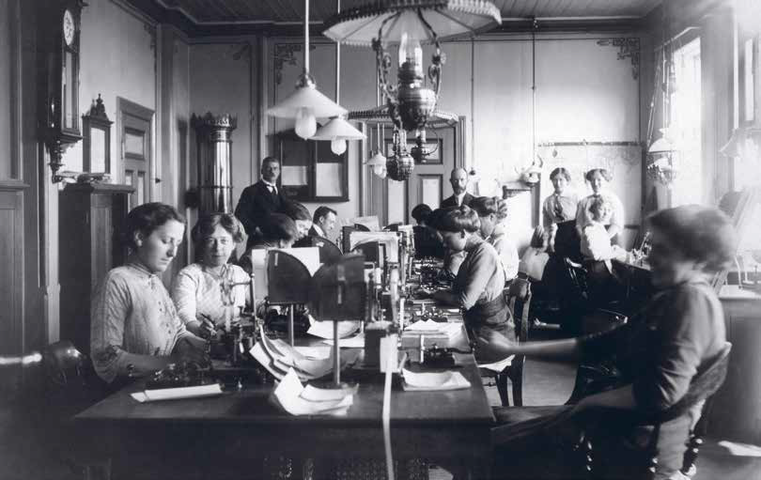
Telegraf
Brukes fra 1865 i privatbanker - fra 1888 i Norges Bank

Slide 35
Ny lov om Norges Bank
1892

Slide 36
Ny lov om Norges Bank
1892
Skien avdeling manglet 45 000 kroner i kassen

Slide 37
Ny lov om Norges Bank
1892
Skien avdeling manglet 45 000 kroner i kassen
Tap tilsvarende
8 ¼ pst av gullbeholdningen mellom 1870-89

Slide 38
Ny lov om Norges Bank
1892
Skien avdeling manglet 45 000 kroner i kassen
Norges Bank primært i pengemarkedet
Tap tilsvarende
8 ¼ pst av gullbeholdningen mellom 1870-89

Slide 39
Ny lov om Norges Bank
1892
Skien avdeling manglet 45 000 kroner i kassen
Norges Bank primært i pengemarkedet
1857
Tap tilsvarende
8 ¼ pst av gullbeholdningen mellom 1870-89

Slide 40
Ny lov om Norges Bank
1892
Skien avdeling manglet 45 000 kroner i kassen
Norges Bank primært i pengemarkedet
Foliokonti i den skandinaviske sentralbanker
1857
Tap tilsvarende
8 ¼ pst av gullbeholdningen mellom 1870-89

Slide 41
Ny lov om Norges Bank
1892
- Sentralisering
- Skjønnsutøvelse
- Fagkyndighet
- Fast formann

Slide 42
Norges Bank til Kristiania
1897

Slide 43
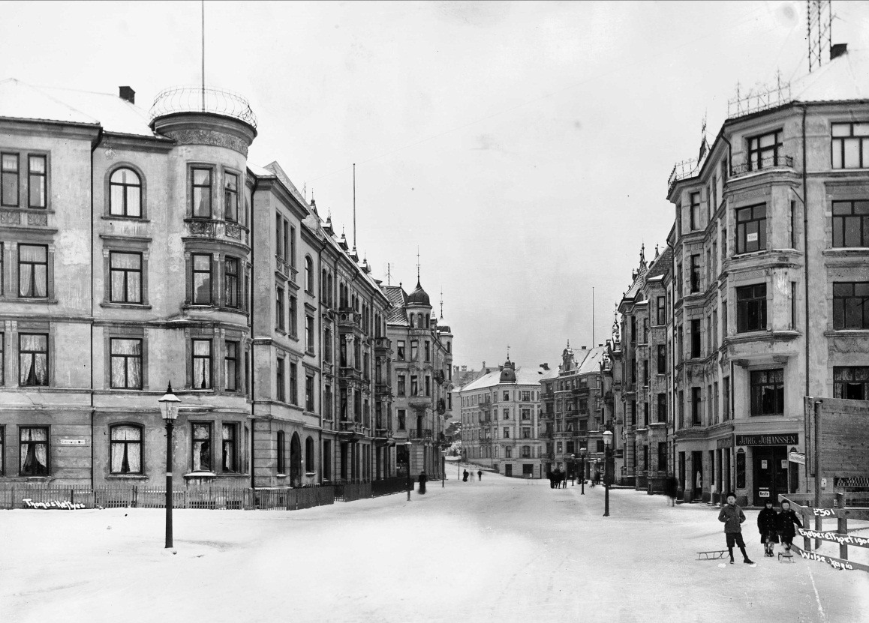
Kristianiakrakket 1899

Slide 44

Kristianiakrakket 1899

